Slide 1
TO GAE THER
[5조 미니프로젝트_ 투개더]
“ 반려동물 동반 입장이 가능한 숙소와 식당, 카페의 정보를 제공하는 웹페이지 ”

Slide 2


TO GAE THER
웹사이트
조유미
박준현
김예지
이기쁨
성문식
로그인
메인, 상세
지도,마이페이지
Q&A
카테고리

Slide 3
목차
01
메인
04
마이페이지
01
04
02
02
로그인
05
지도
05
03
카테고리 및 상세
06
Q&A 게시판
03
06
3
Notes:
저희 팀은 총 3차례에 걸쳐 캠페인을 진행했습니다. 그 실험의도와 성과에 대해 말씀드리는 방식으로 발표를 진행하겠습니다.

Slide 4
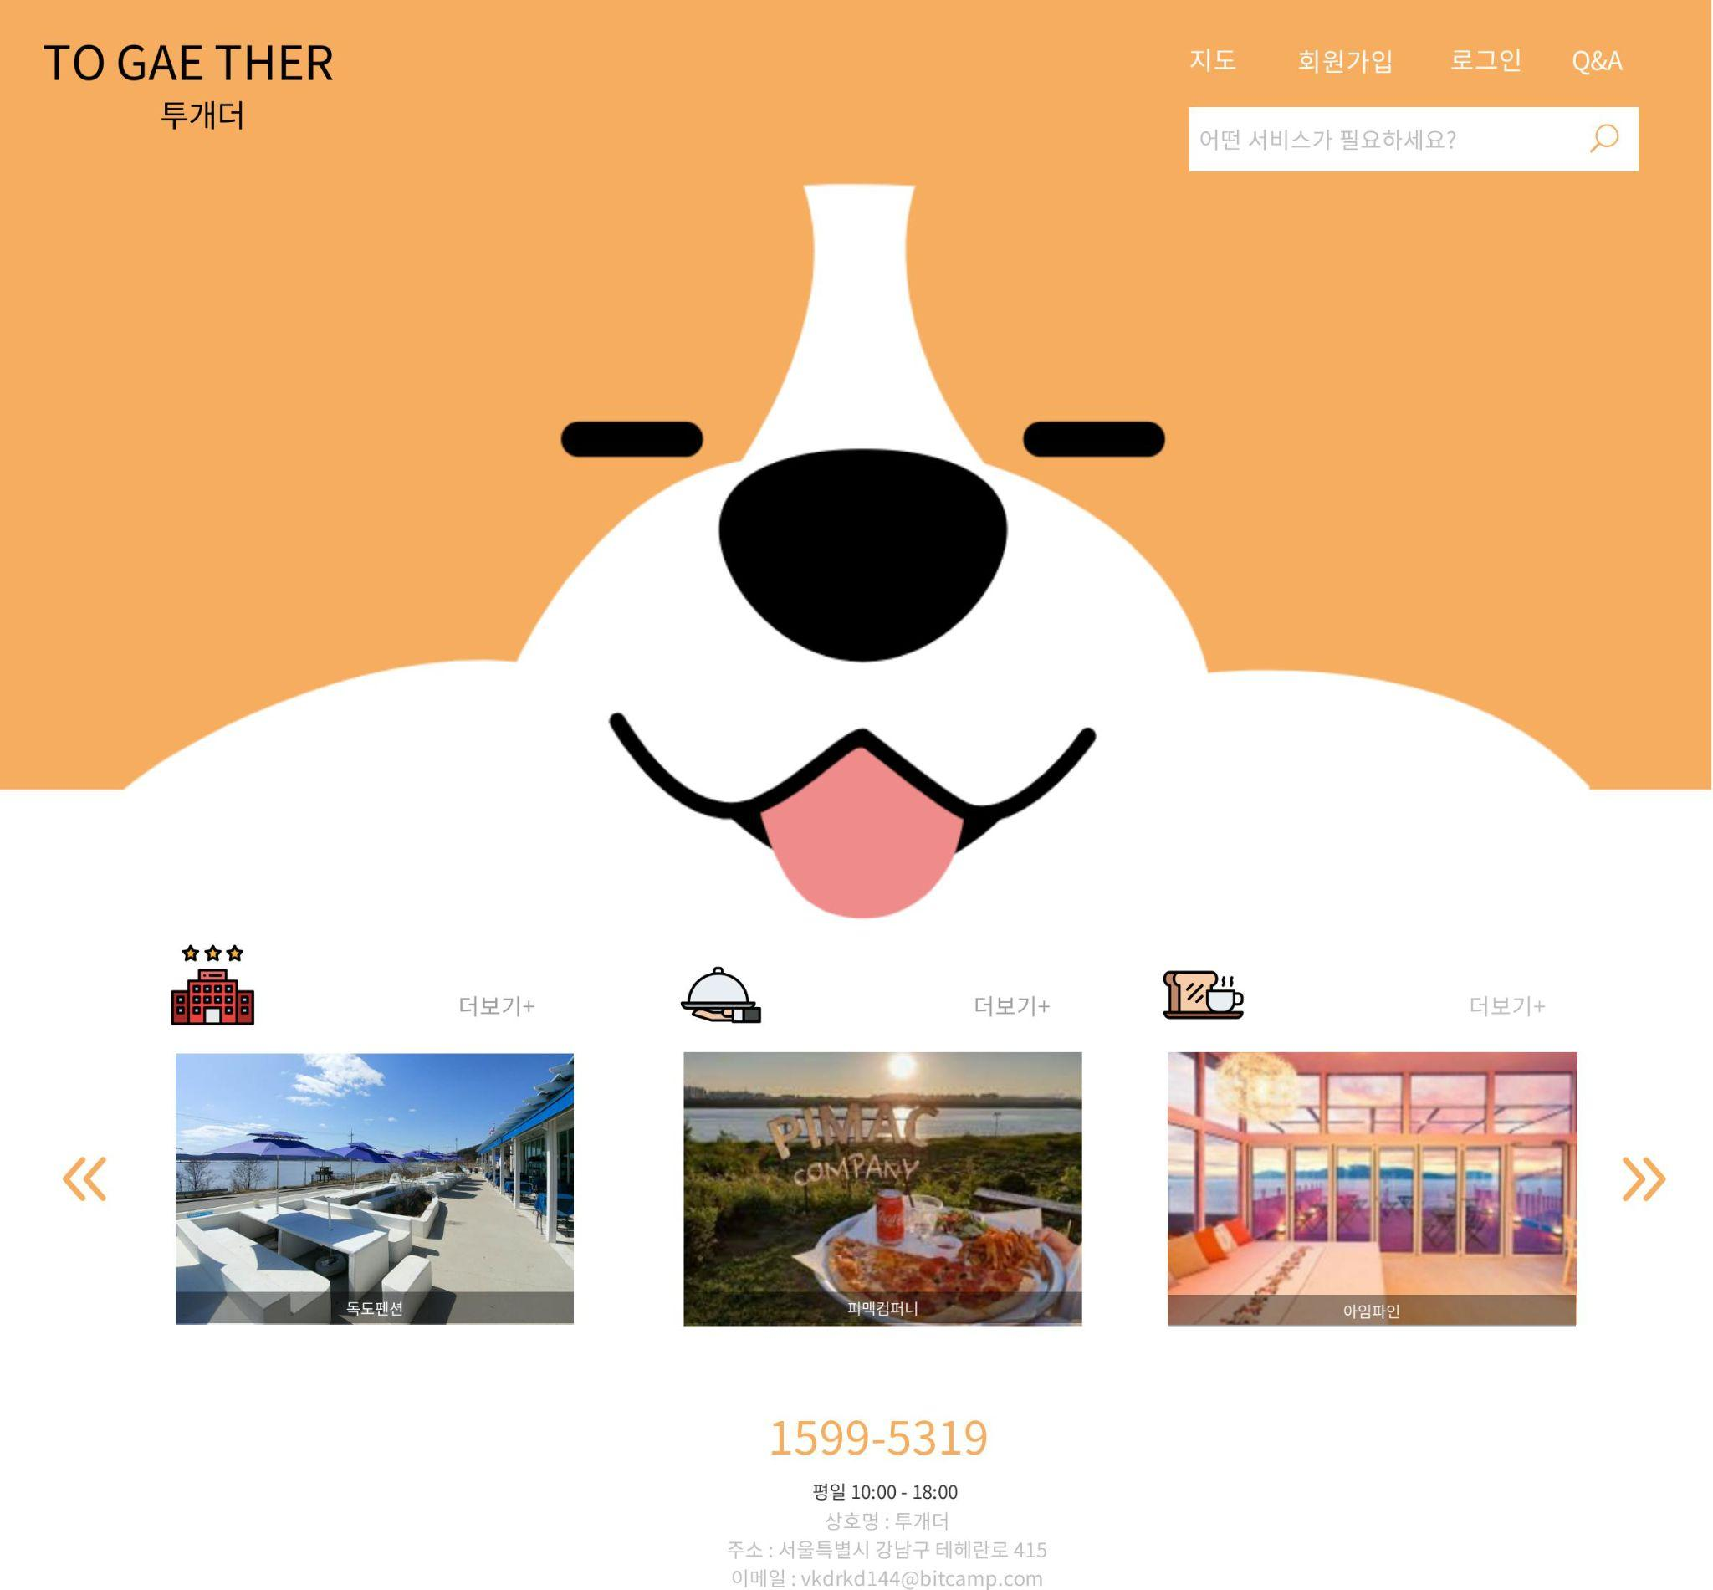
01
메인 페이지
1. 인기 업체 슬라이드가 제공
2. 지도, 회원가입, 로그인, Q&A 페이지로 이동 가능
3. 서비스 CTA를 통해 원하는 페이지로 이동 가능.

Slide 5
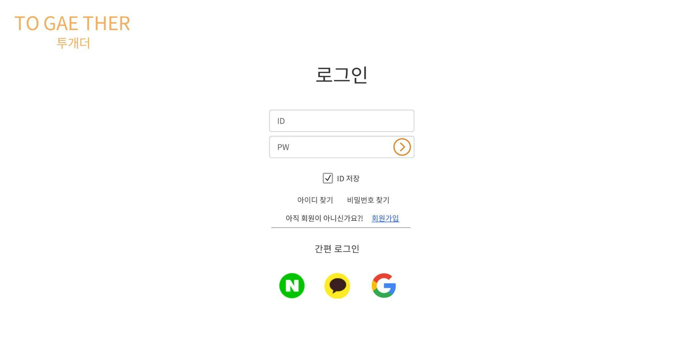
로그인 페이지
01. 사용자가 로그인 하는
동시에 ID와 PW 저장
02. SNS계정을 이용해
간편하게 로그인
01
02

Slide 6
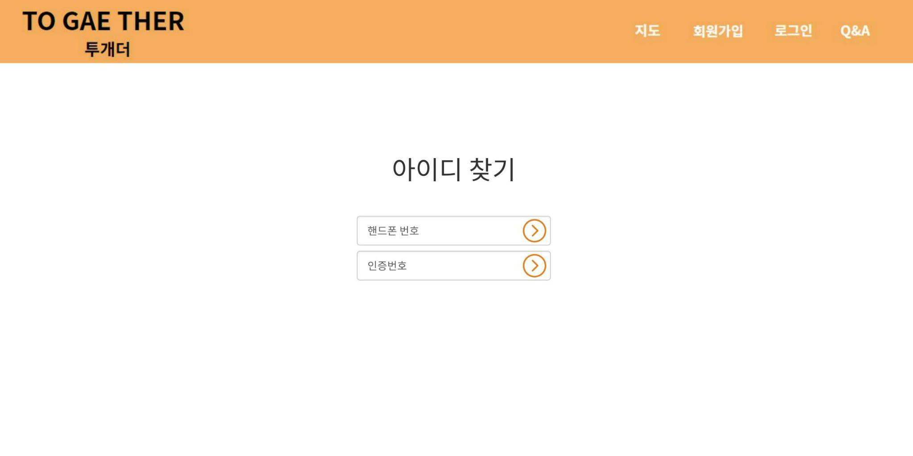
아이디, 비밀번호 찾기
01. 사용자가 가입할 때
등록했던 핸드폰 번호로
전송되는 인증번호를 통해
아이디와 비밀번호를 찾을
수 있다.
아이디 / 비밀번호 찾기
01

Slide 7
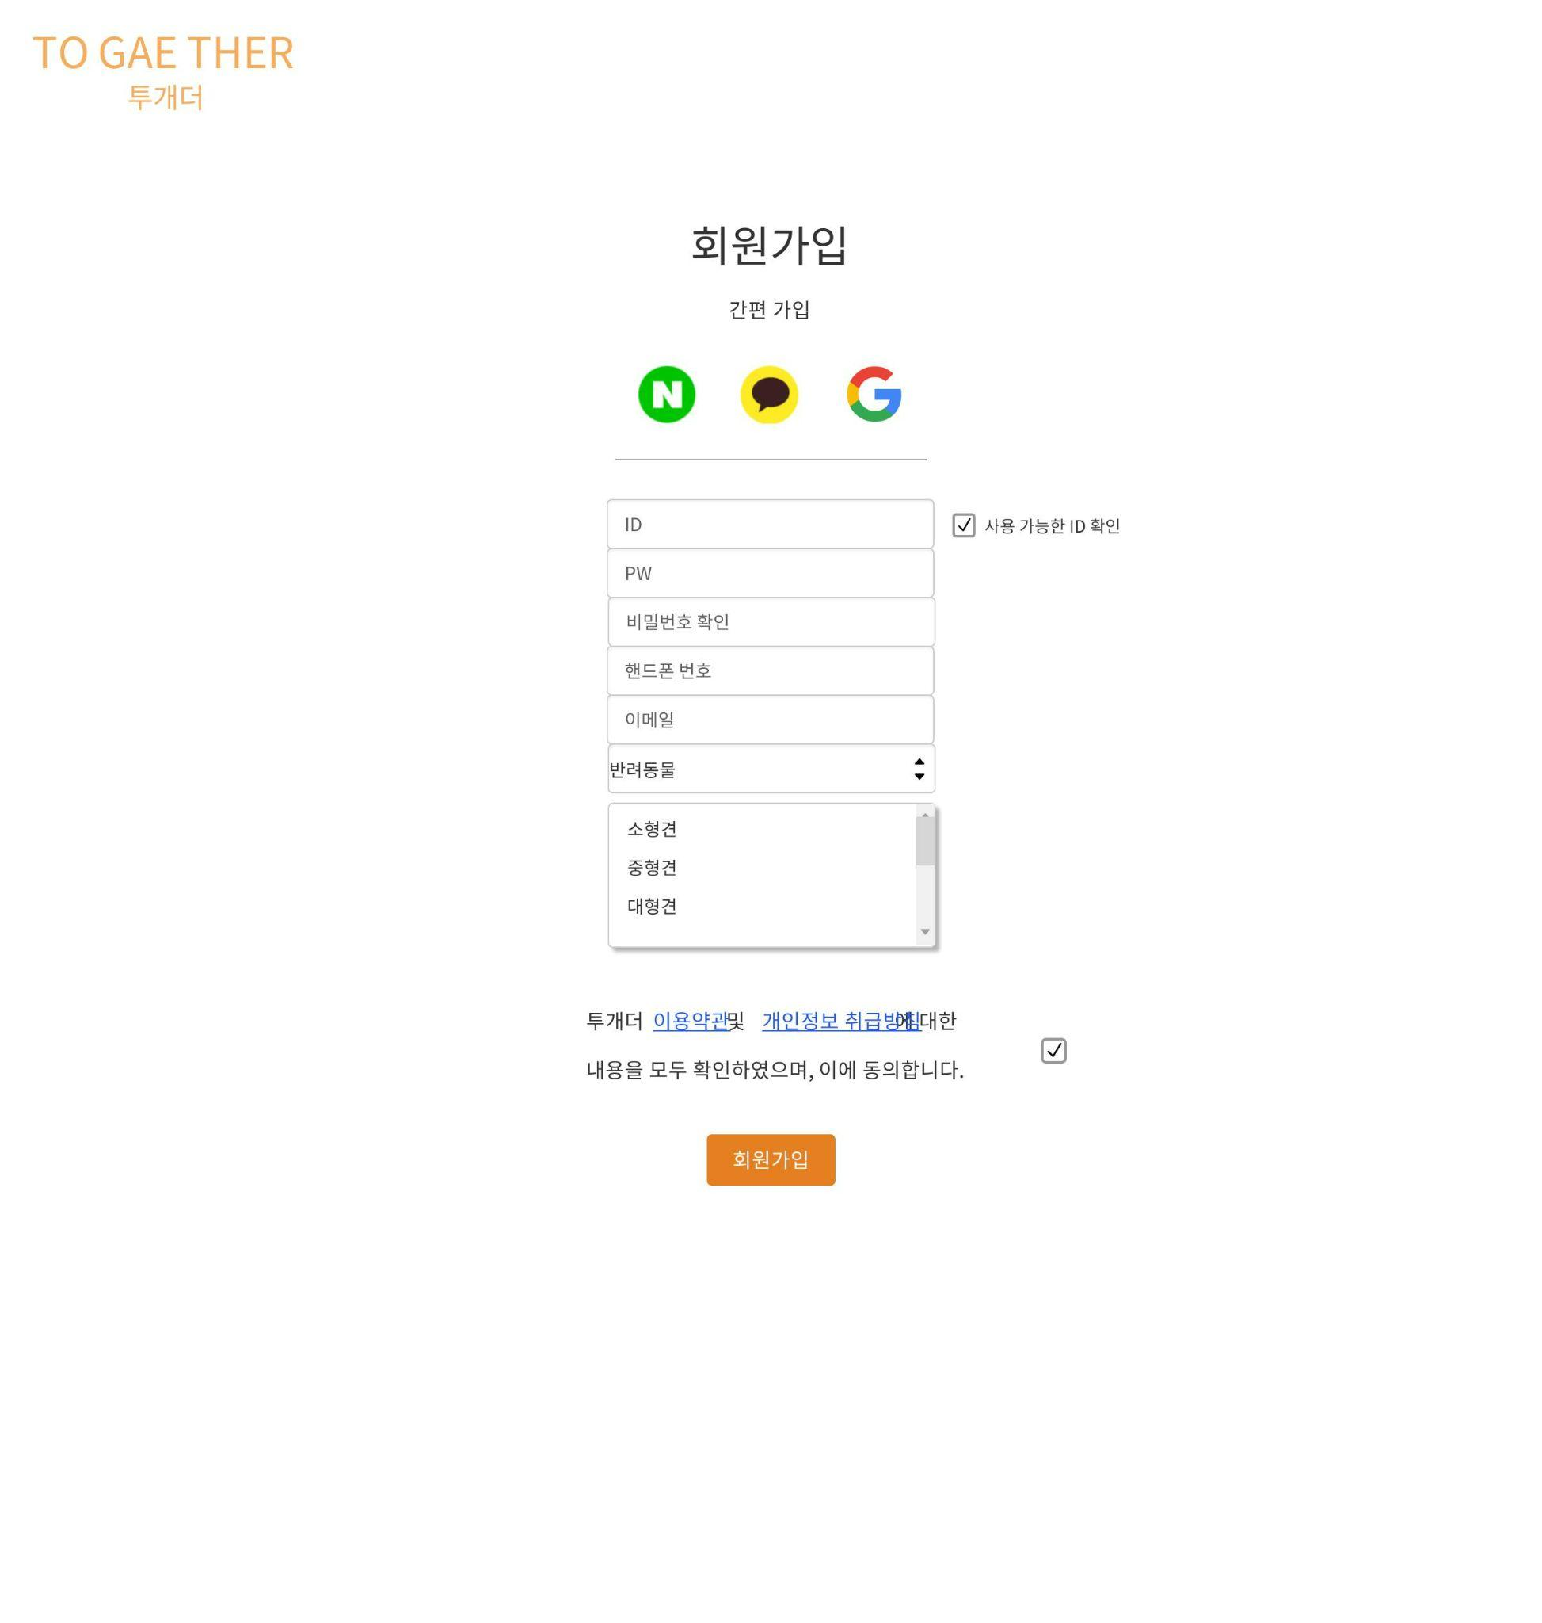
회원 가입
01
01. SNS계정을 통한
간편가입 기능 지원
02. 간단한 정보 등록으로
빠르게 회원 가입
03. 사용자가 원한다면 이용
약관과 개인정보 취급방
침을 링크를 통해 확인
가능
02
03

Slide 8
TO GAE THER
카테고리 별 리스트와 상세페이지

Slide 9
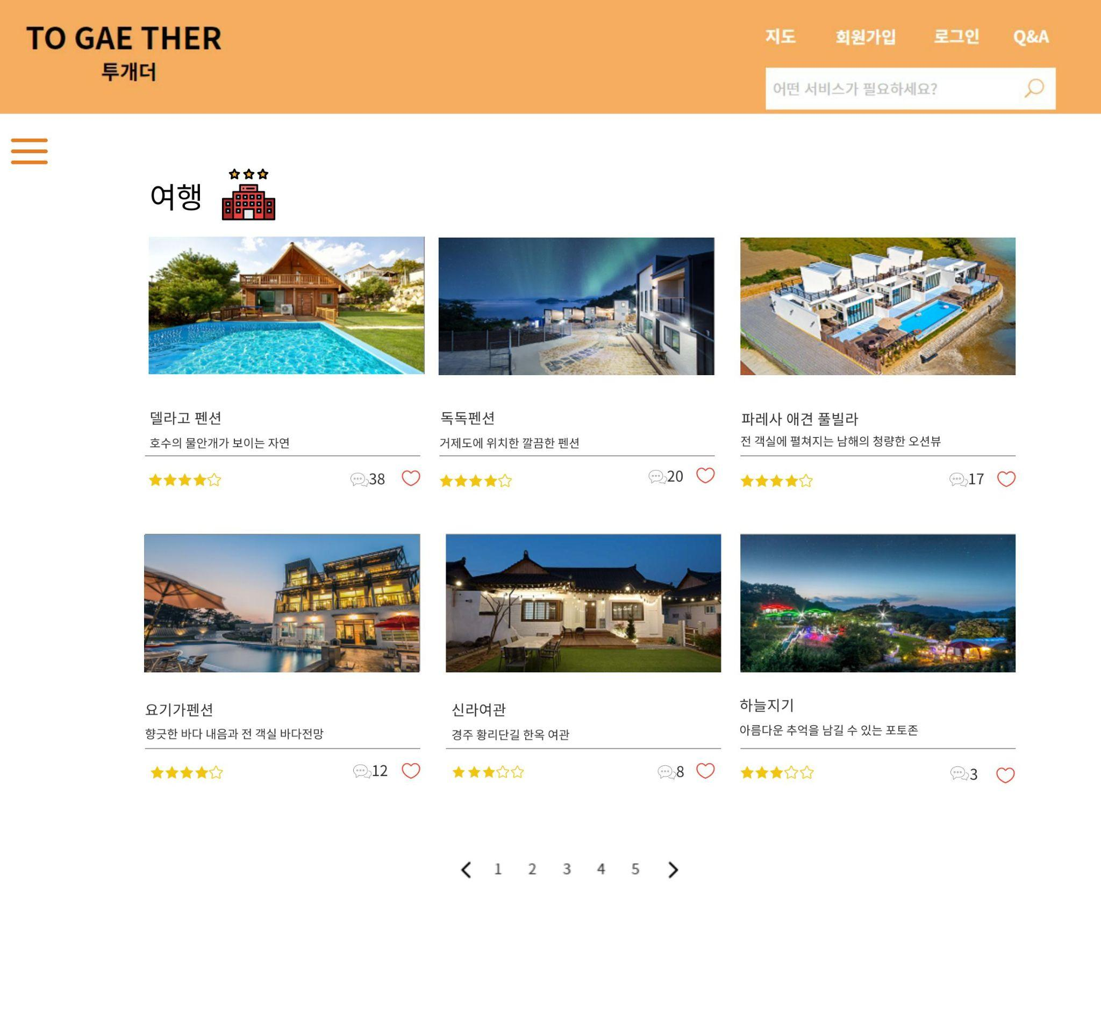
01. 원하는 매장이나 상호명을
입력하면 해당 항목으로
이동 합니다
02. 사진이나 이름을 클릭하면
상세페이지로 이동 합니다
03. 로그인 후 하트 버튼을
누르면 선택한 항목이
마이페이지로 이동합니다
04. 햄버거 아이콘을 클릭하면
다른 카테고리로 이동
가능 합니다
05. 다음 페이지로 이동 가능
합니다
06. 다른 이용자가 남긴 별점의
평균과 리뷰 확인이 가능
합니다
01
리스트
04
02
03
01
06
05

Slide 10
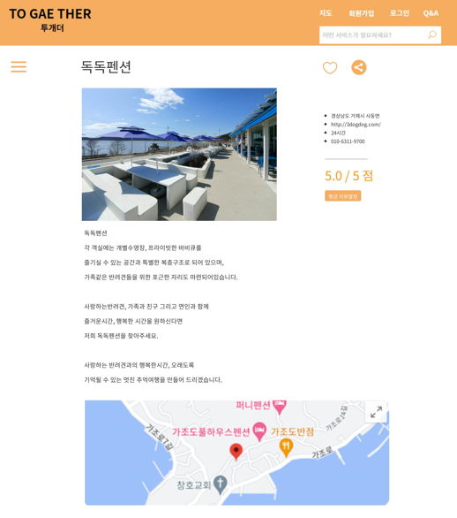
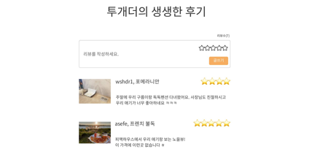
상세 페이지
01
1. 숙박 업체에
대한 정보 제공
2. 지도, 리뷰
기능 제공
3. 하단 글쓰기 기능을
추가하여,
별점 매기기 가능
03
02

Slide 11
TO GAE THER
마이페이지

Slide 12
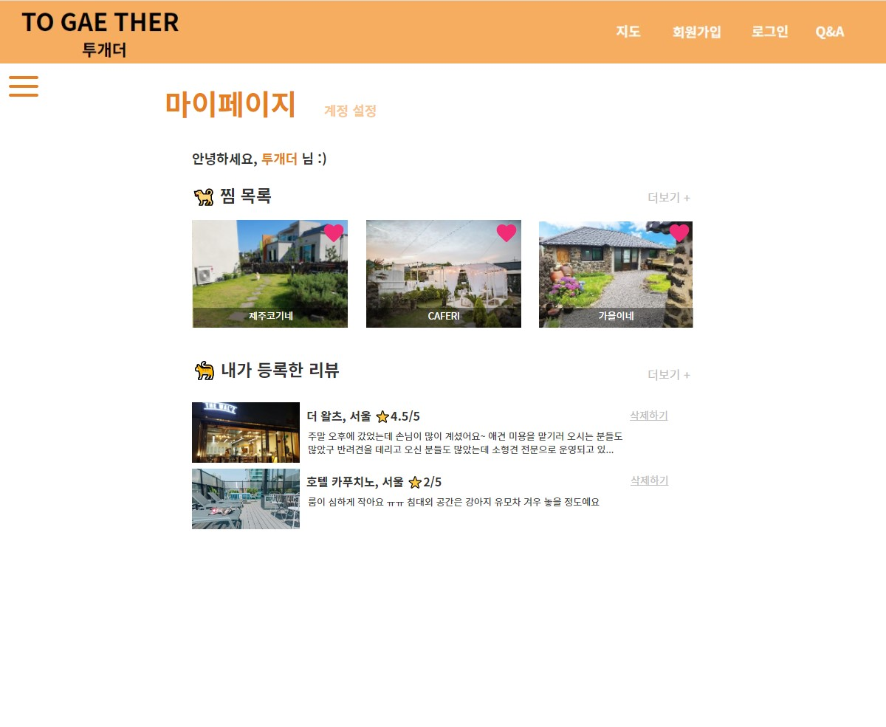
마이 페이지_01
01. 찜을 누른 목록과
내가 등록한 리뷰들의
최근 리스트를 확인
02. 더보기 버튼을 눌러
해당 목록의 리스트를
전체적으로 볼 수 있도록
한다.
03. 찜 목록은 하트모양을
누르면 찜목록에서 즉시
제거되도록 한다.
01
03
02

Slide 13
마이 페이지_01
03
01. 내가 등록한 리뷰에서는
업체의 사진, 업체명, 지역,
내가 남긴 별점과 요약된
리뷰를 확인할 수 있다.
02. 삭제하기 버튼으로 등록한
리뷰를 즉시 삭제할 수 있
다.
03. 계정 설정 버튼을 누르면
팝업 창으로 계정에 대한
정보를 변경 가능하도록
한다.
01
02

Slide 14
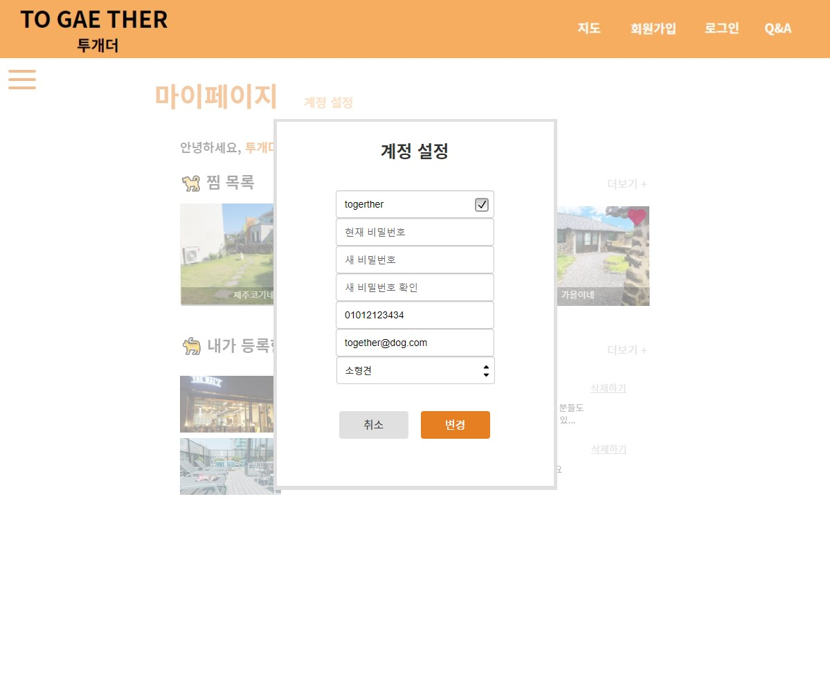
계정 설정
01. 아이디 변경 시 체크박스를 통해 변경 가능한 아이디인지 확인한다.
02. 비밀번호 변경 시
현재 등록된 비밀번호를 한번 더 입력한 후 변경한다.
03. 그 외 연락처, 이메일 주소, 처음 등록한 반려동물 종류도 변경한다.
04. 취소 버튼을 누르면 변경된 내용이 저장되지 않고, 변경 버튼을 누르면 변경 내용이 저장되도록 한다.
01
02
03
04

Slide 15
TO GAE THER
지도

Slide 16
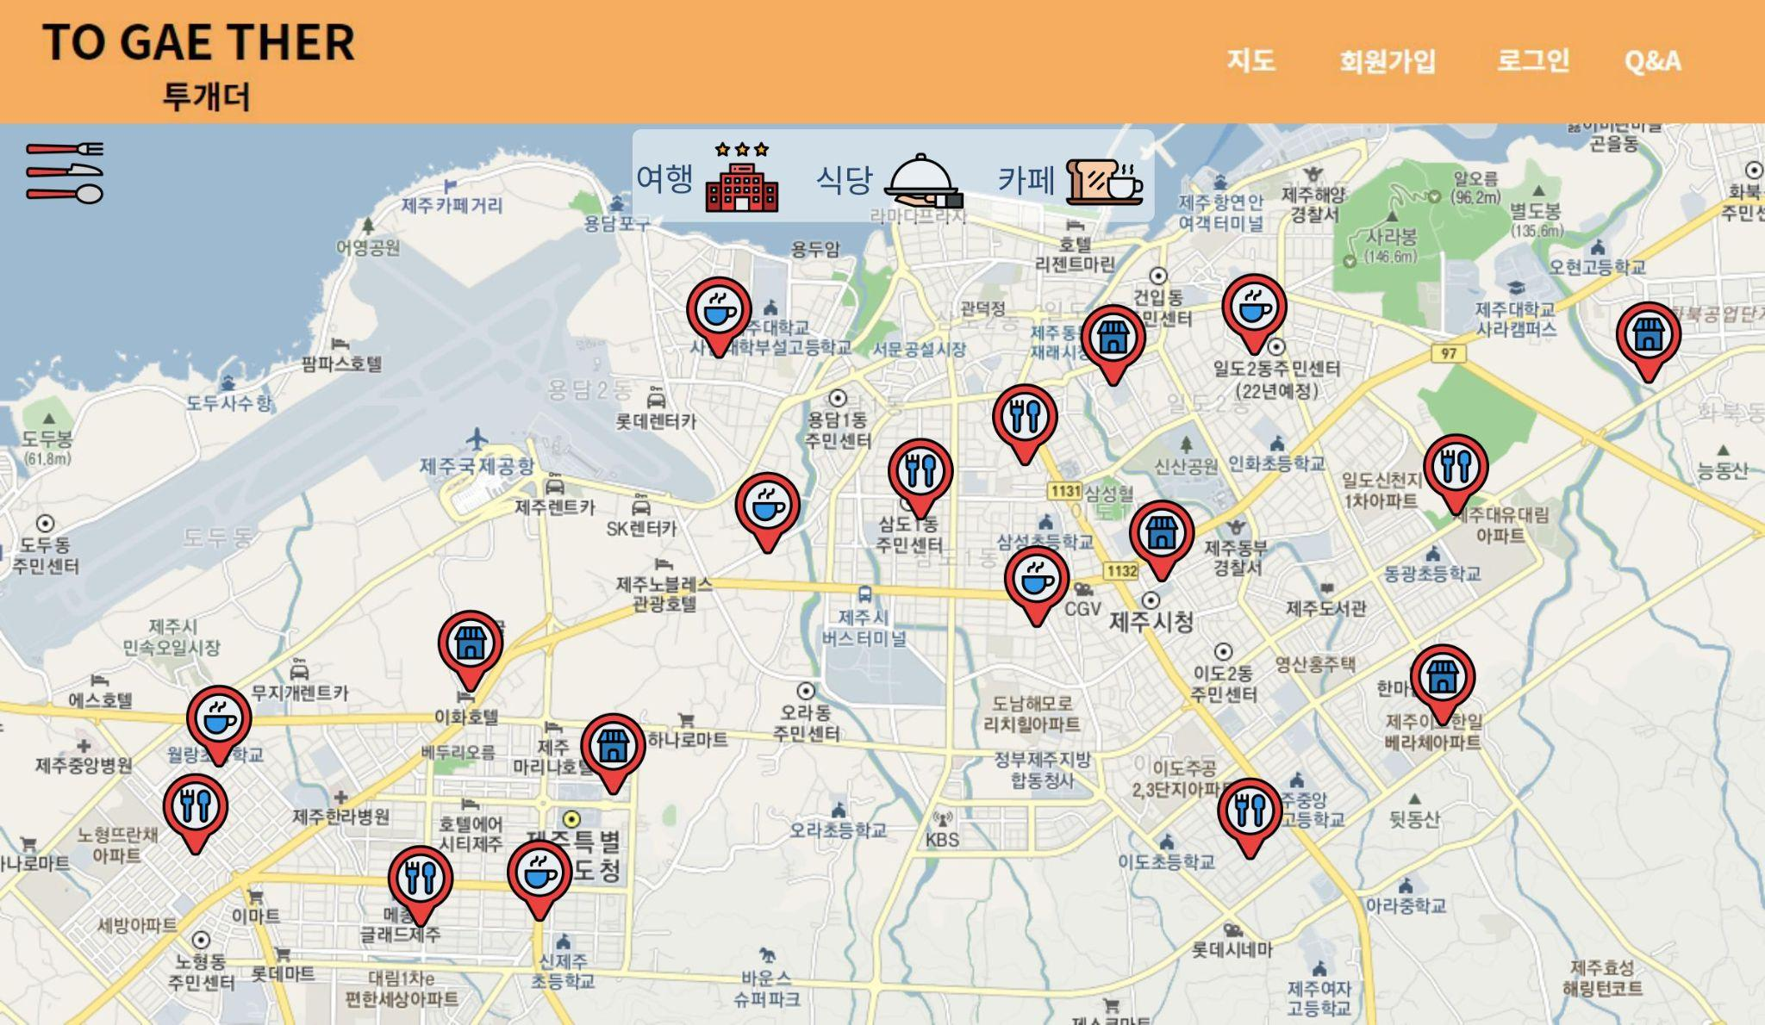
지도_01
03
01. 현재 사용자의 위치를 입력받아 인근에 있는 등록되어 있는 업체들을 나타낸다.
02. 업체에 등록된
위치 기반으로
지도 상에 업체를 카테고리별 아이콘으로 표시한다.
03. 메뉴 아이콘을 통해 거리순으로 리스트를 정렬하여 확인할 수 있다.
01
02

Slide 17
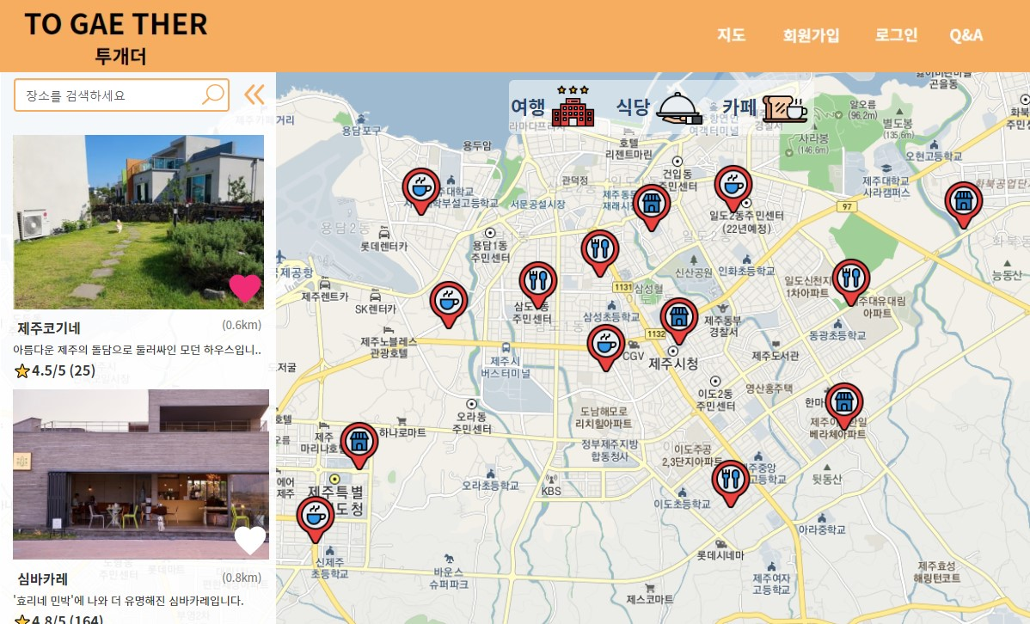
01
지도_02
02
01. 검색창을 통해 등록되어 있는 업체를 조회할 수 있다.
02. << 아이콘을 누르면 리스트가 보이지 않도록 한다.
03. 업체의 사진, 업체명, 업체소개, 별점, 리뷰수, 현재 사용자와의 거리를 확인할 수 있다.
04. 해당 리스트에서 하트모양 아이콘을 눌러서 찜목록에 추가하거나 취소할 수 있다.
03
04

Slide 18
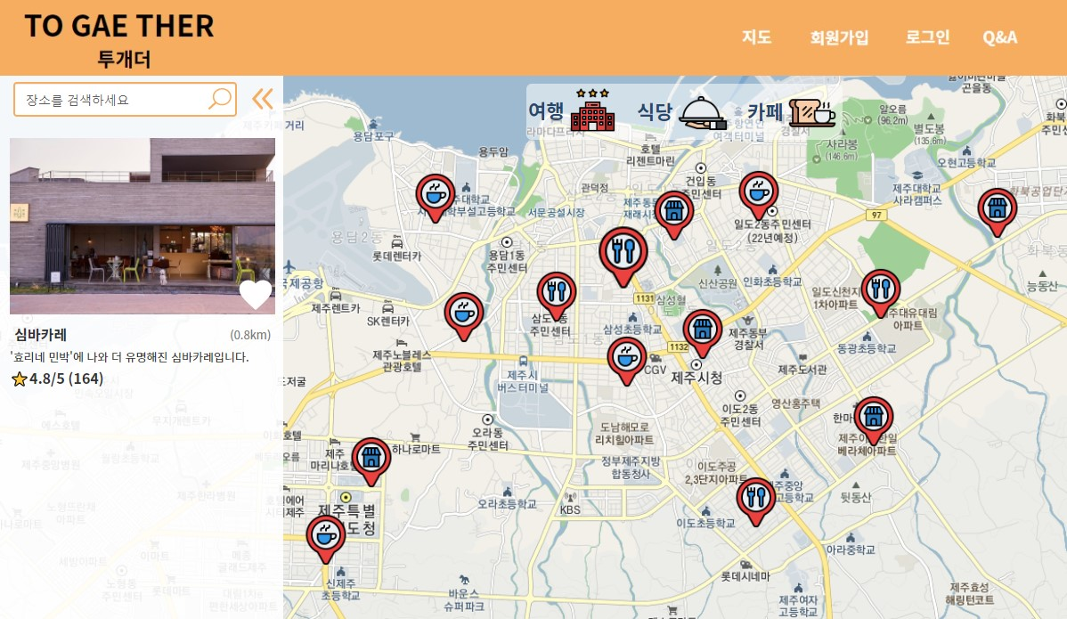
지도_03
01. 지도 상에 나와있는 아이콘을 누르면 리스트 창이 열리고 리스트 창에 해당 업체의 간략 소개를 확인할 수 있다.
02. 업체를 클릭하면
해당 업체의 상세페이지로 넘어가도록 한다.
01
02

Slide 19
지도_04
01
02
01. 상단에 있는 글씨+아이콘을 누르면 카테고리에 해당하는 업체만 지도 상에 표시한다.
02. 메뉴 아이콘을 누르면 해당 카테고리에 있는 리스트만 조회가능하도록 나타낸다.

Slide 20
TO GAE THER
Q&A게시판

Slide 21
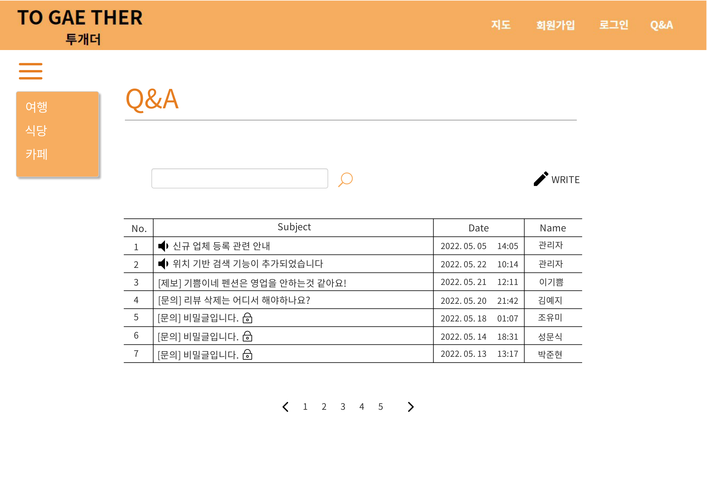
Q&A 페이지_01
03
01. 공지사항은 상단에 게시됨
02. 사용자는 업체정보에 관한
제보와 업체 등록 문의
기타 문의사항 게시 가능
03. 각 페이지 왼쪽 상단
햄버거메뉴 클릭 시
전체메뉴 출현
04. WRITE 아이콘 클릭하여
새로운 글 작성 가능
05. 페이지 중단부 검색Bar
이용해서 게시글 검색가능
05
04
01
02

Slide 22
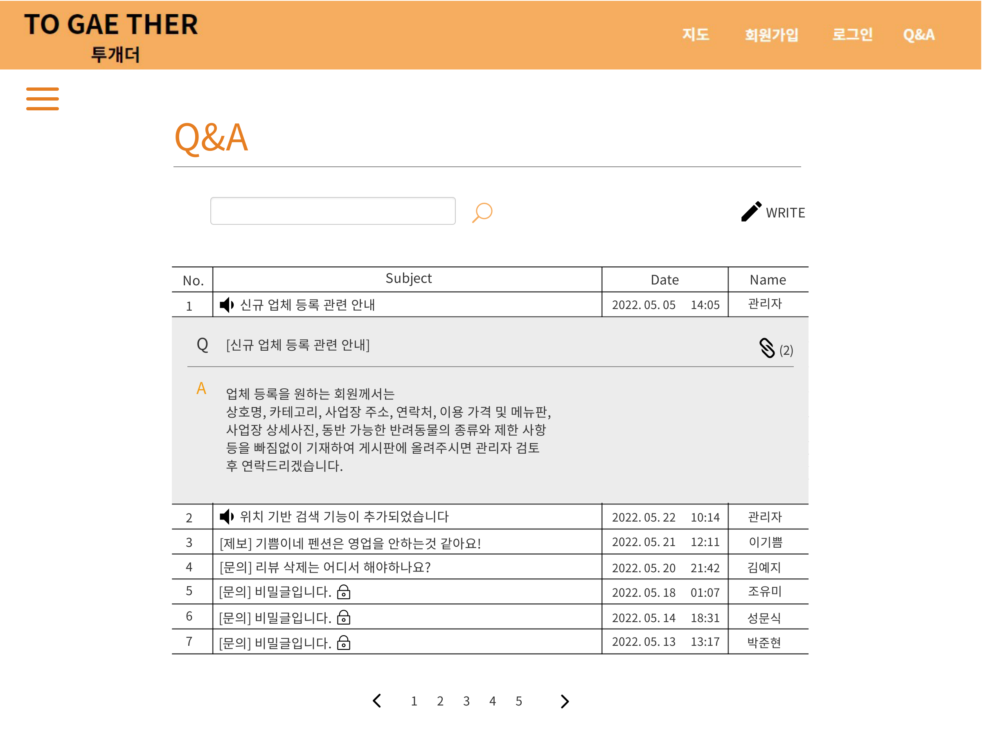
Q&A 페이지_02
01. 게시글 클릭하면 화면전환
없이 상세내용 확인 가능
02. 게시글 상세보기에서
클립 아이콘 클릭하면
첨부파일 확인 가능
01
02

Slide 23
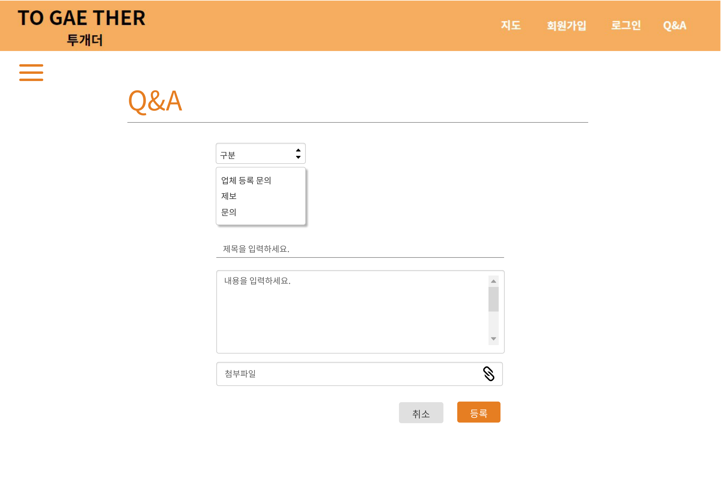
Q&A 페이지_03
1. Q&A게시판 메인페이지
에서 WRITE버튼 클릭하여
새 글 작성 가능
2. 게시글 유형 선택
3. 첨부파일 등록 가능
4. 취소버튼 또는 등록버튼
눌러서 초기화/글등록
02
03
04

Slide 24
TO GAE THER
THANK YOU!

